Slide 1
Wie ben ik ….als professionol

Slide 2
Ik…….als professionol
Je bent jezelf
Je kent jezelf
Je kiest jezelf

Slide 3
Je bent jezelf, je kent jezelf, je kiest jezelf
Hoe ontdek je jouw eigen professionele identiteit?

Slide 4
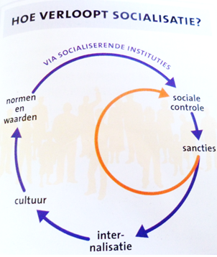
Invloeden
Wat beïnvloedt jouw professionele houding en wat vormt jouw professionele houding?
Socialisatie: waarden en Normen& Aangeboren en aangeleerd gedrag& Internaliseren& cultuur.

Slide 5
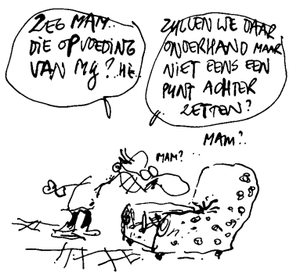
invloeden
Wat is een norm, wat zijn waarden?

Slide 6
Invloeden
Om te kunnen socialiseren moet je als mens normen en waarden eigen maken.
Waarden zijn zaken die we binnen een cultuur belangrijk vinden.
Normen zijn regels die voortkomen uit waarden. Binnen de samenleving hebben we wetten die er voor zorgen om bijvoorbeeld de orde te handhaven.
Een norm/regel over hoe mensen met elkaar omgaan wordt een morele norm genoemd. Een morele norm zijn dus gedragsregels voor het goed samenleven en onderscheiden zich van andere regels

Slide 7
invloeden
Aangeboren gedrag: erfelijk (karakter)
Aangeleerd gedrag: leren door ervaring; wat is normaal?
Internaliseren: het proces van regels/normen eigen maken, waardoor er geen correctie meer nodig is.
Cultuur: is een geheel van waarden en normen dat mensen aan elkaar overdragen. Zo ontwikkleen mensen een eigen manier van voelen, denken en doen.
Sub-cultuur: bepaalde groep binnen de samenleving.
Vaak is jouw sociale milieu medebepalend voor de keuze bij welke sub-cultuur je wilt aansluiten. Sociale, economische, culturele en religieuze factoren spelen hierbij een rol

Slide 8
Socialisatieproces/aspecten
Primaire socialisatie& secundaire socialisatie
Primaire: gezin en school. In het gezin leer je normen en waarden. Op school wordt je opgevoed tot een goede burger.
Secundaire socialisatie: de socialisering in de omgeving waar je woont, sportclubs, vereningingen, peergroep
Geslachtspecifieke socialisatie: de verschillende normen en waarden die gehanteerd (kunnen) worden bij jongens en meisjes. Gender-neutraal, “jongens moeten weer jongens kunnen zijn”
Milieu specifieke socialisatie; leefomstandigheden bij een gezin: inkomen, huisvesting, leefstijl, beroep

Slide 9
conclusie
Socialisatie kun je als volgt omschrijven:
Het hele proces waarbij we leren een deel van de maatschappij te zijn, waarin we ons de normen en waarden en gebruiken van de maatschappij eigen maken tot ze een deel zijn geworden van onze persoonlijkheid/identiteit

Slide 10
referentiekader
Het referentiekader is de bril waarmee naar de wereld kijkt. Het is unieke bril en iedereen kijkt met eigen ogen.
Maar niemand kan de werkelijkheid echt leren kennen!!!!!
Laat 10 mensen een zelfde gebeurtenis beschrijven waar iedereen bij was, krijg je 10 verhalen. Ieder mens vormt zijn eigen verhaal, een eigen plattegrond van de wereld.
Wanneer je dit echt goed realiseert wordt je misschien voorzichtiger in bepaalde uitspraken zoals: Ik heb gelijk, jij ziet het fout: Want de waarheid blijkt niet te bestaan.

Slide 11
opdracht
Breng je eigen socialisatie onder woorden op basis van de volgende vragen:
Hoe ben je opgegroeid? Welke waarden en normen heb je van huis uit meegekregen? Welke boodschap?
Welke andere mensen zijn van invloed geweest op je manier van denken en handelen/
Ben je veranderd in de loop der jaren? Onder invloed waarvan?
Je bent vrij in en op welke wijze jij jouw socialisatie uitwerkt. De opdracht wordt afgerond met een korte presentatie op bovenstaande vragen!

